Slide 1
TRƯỜNG MN THỊ TRẤN TRÂU QUỲ
HOẠT ĐỘNG KHÁM PHÁ
Đề tài : Sự kì diệu của nước
Lứa tuổi : MGL 5 - 6 tuổi

Slide 2
Trò chơi:
Ai nhanh ai khéo

Slide 3
Bé thông minh nhanh trí

Slide 4
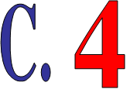
Câu 1: Nước tồn tại ở mấy trạng thái?
4
1
3
5
2
Hết giờ

Slide 5
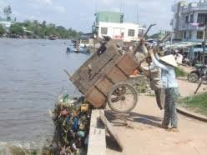
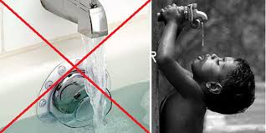
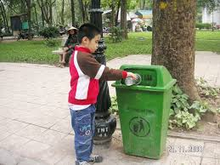
Câu 2 . Hình ảnh nào sau đây là hành vi đúng?
A.
B.
C.
3
4
5
1
2
Hết giờ

Slide 6
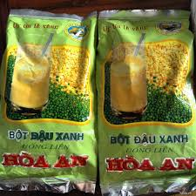
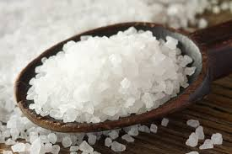
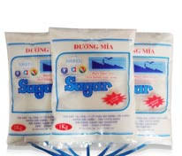
Câu 3.Nước có thể chuyển màu khi pha với một số chất nào sau đây?
A.
B.
C.
3
5
1
4
2
HÕt giê

Slide 7
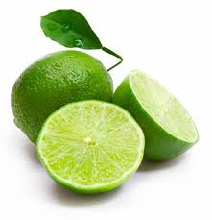
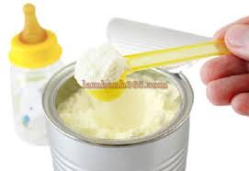
Câu 4. Nước có vị chua khi pha với chất nào sau đây?
A.
B.
C.
4
3
5
1
2
HÕt giê

Slide 8
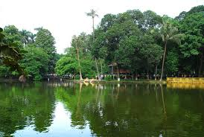
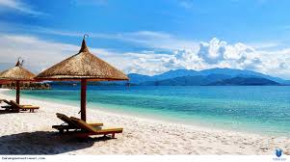
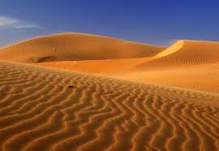
Câu 5. Nước có ở những đâu?
A.
B.
C.
3
1
4
5
2
Hết giờ

Slide 9
XIN TRÂN TRỌNG CÁM ƠN
CHÚC CÁC BÉ
CHĂM NGOAN, HỌC GIỎI

